Slide 1
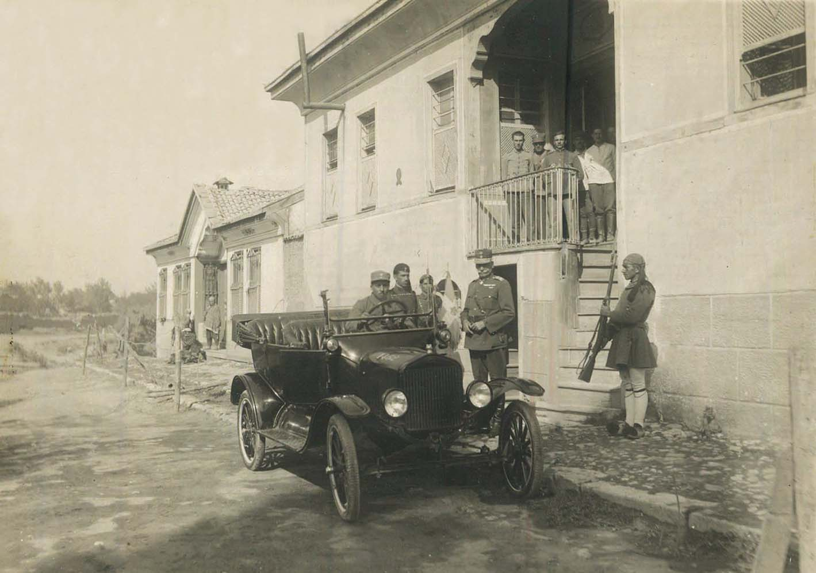

Αρχείο ΓΕΣ/ΔΙΣ

Slide 2
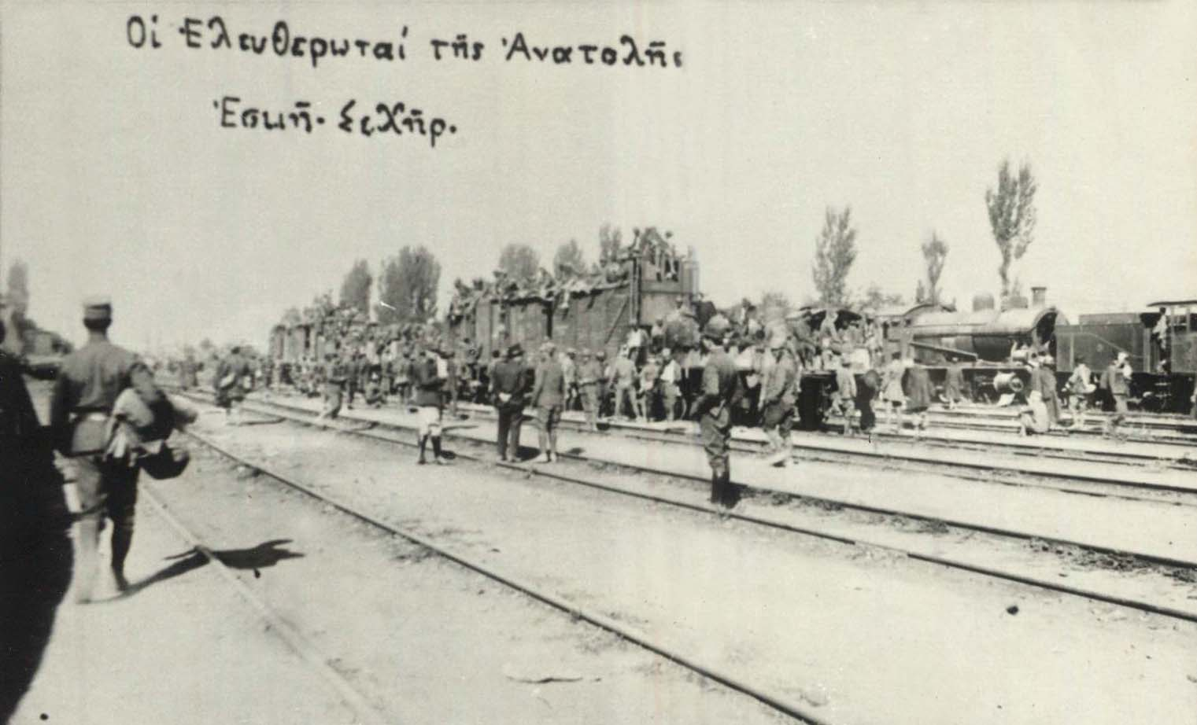
Αρχείο ΓΕΣ/ΔΙΣ

Slide 3
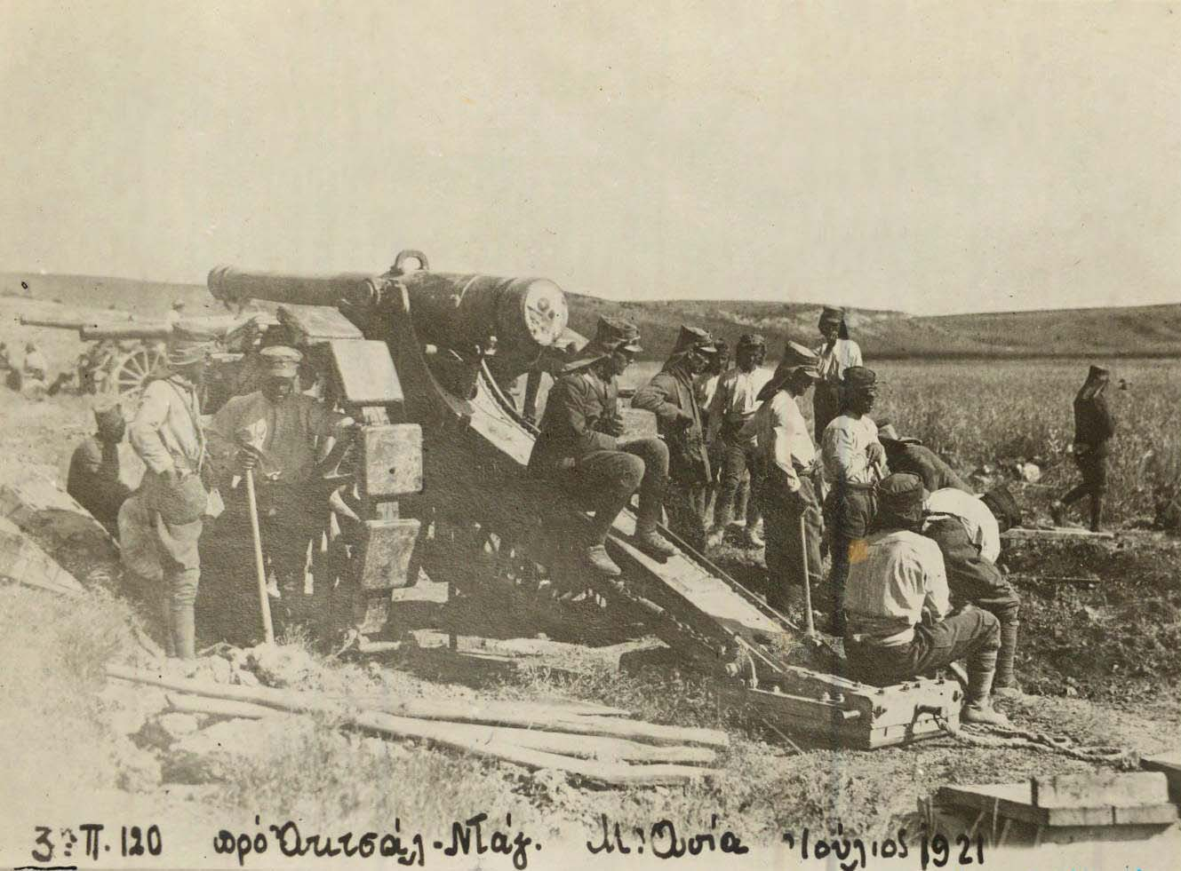
Αρχείο ΓΕΣ/ΔΙΣ

Slide 4
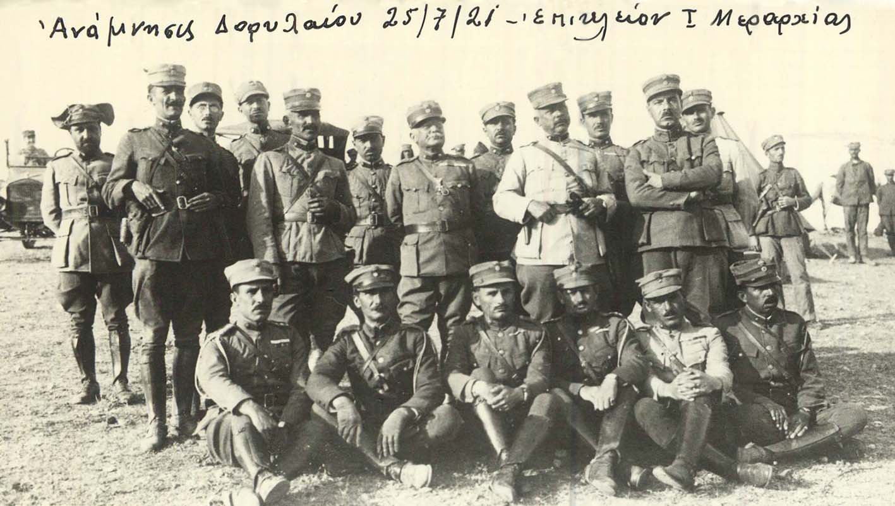
Αρχείο ΓΕΣ/ΔΙΣ

Slide 5
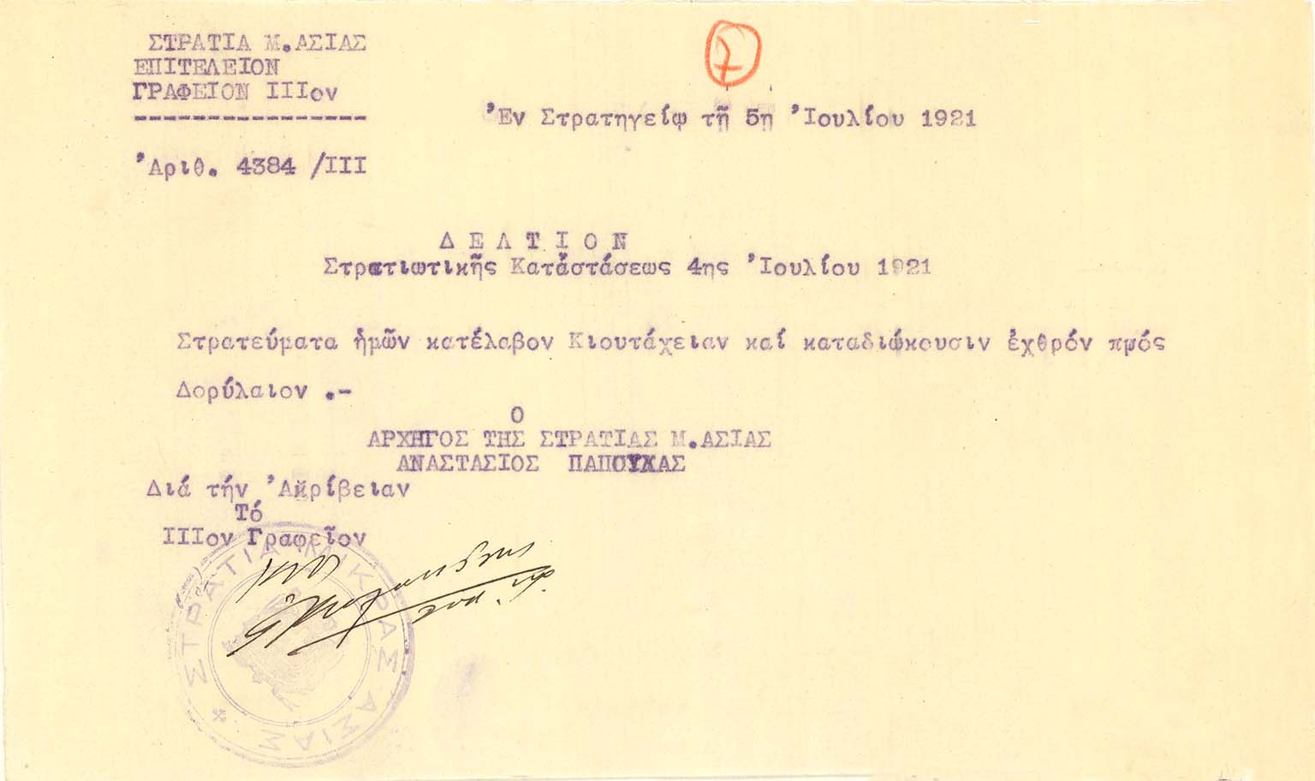
Αρχείο ΓΕΣ/ΔΙΣ

Slide 6
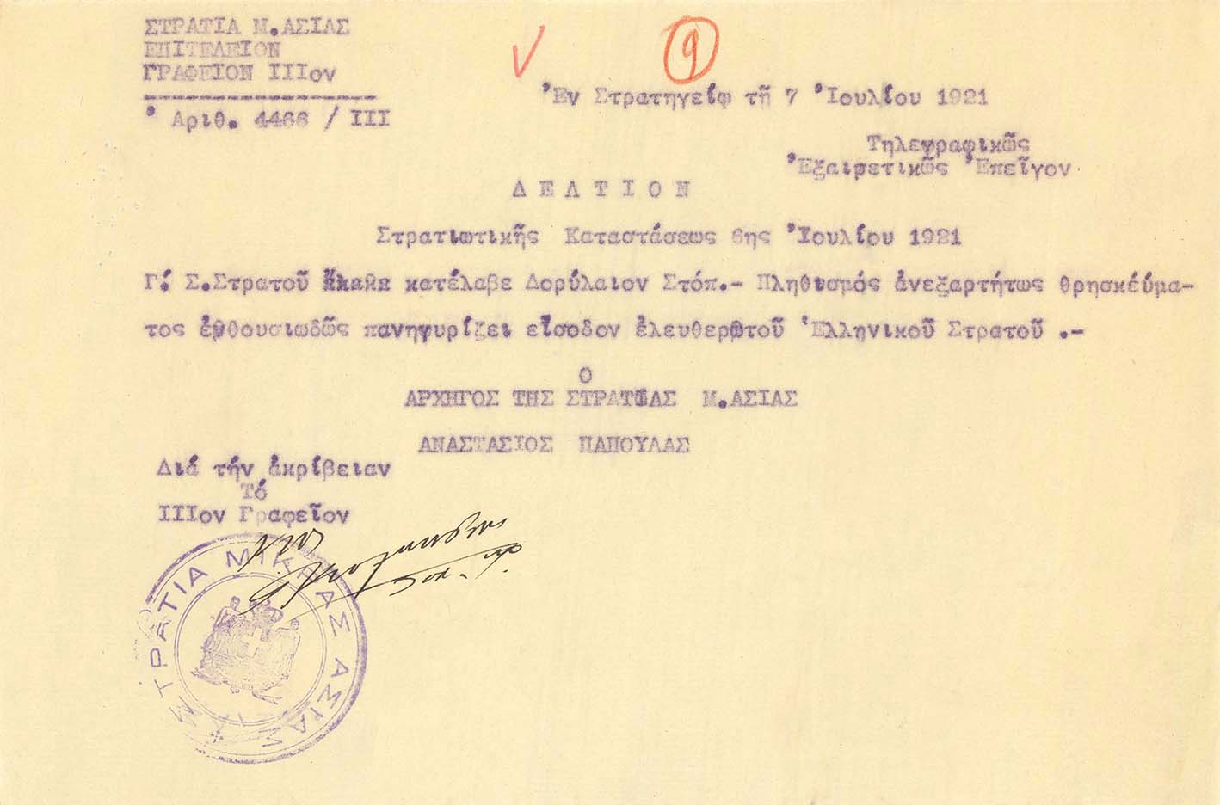
Αρχείο ΓΕΣ/ΔΙΣ

Slide 7
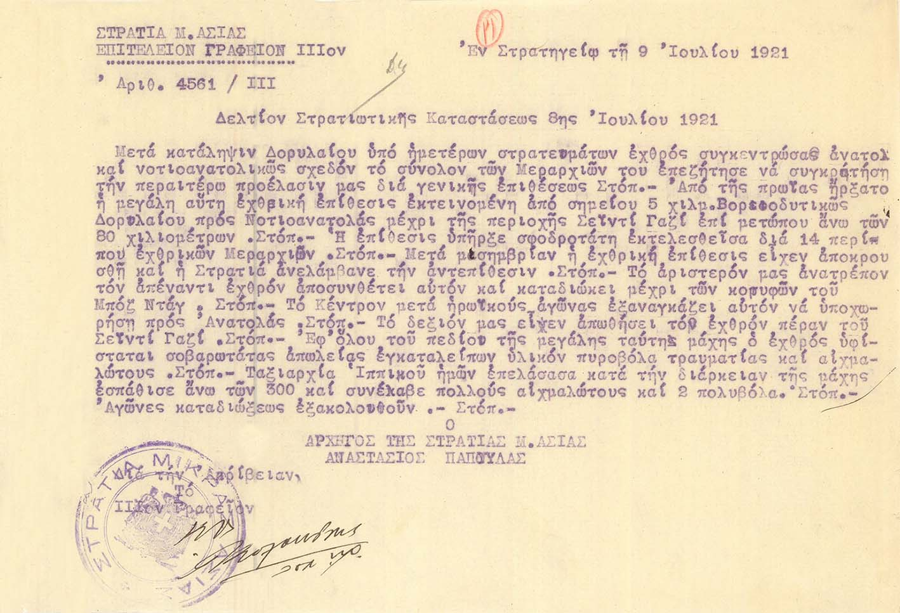
Αρχείο ΓΕΣ/ΔΙΣ

Slide 8
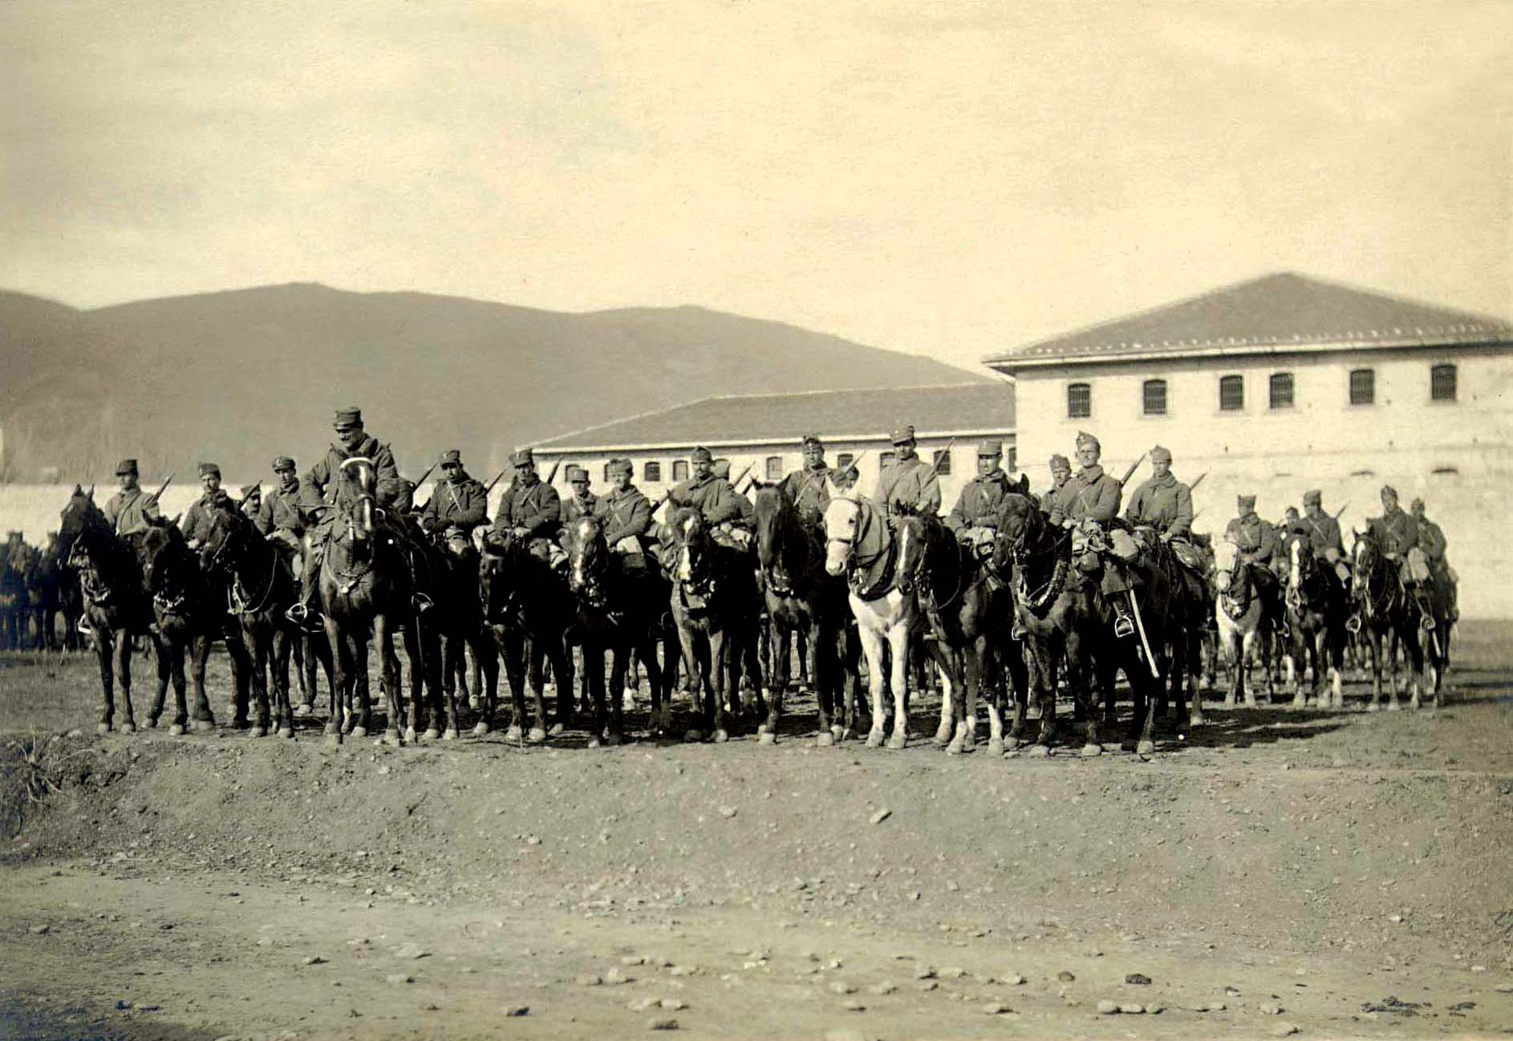
Αρχείο ΓΕΣ/ΔΙΣ

Slide 9
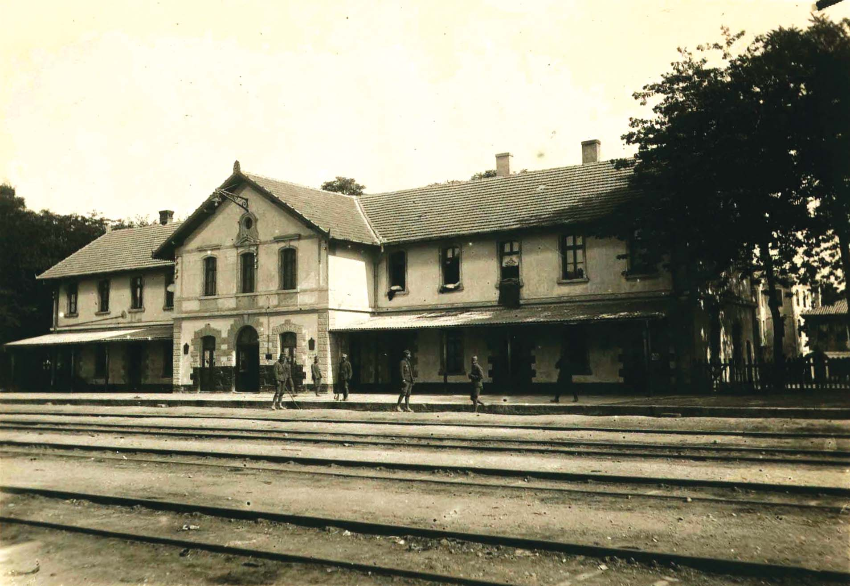
Αρχείο ΓΕΣ/ΔΙΣ

Slide 10
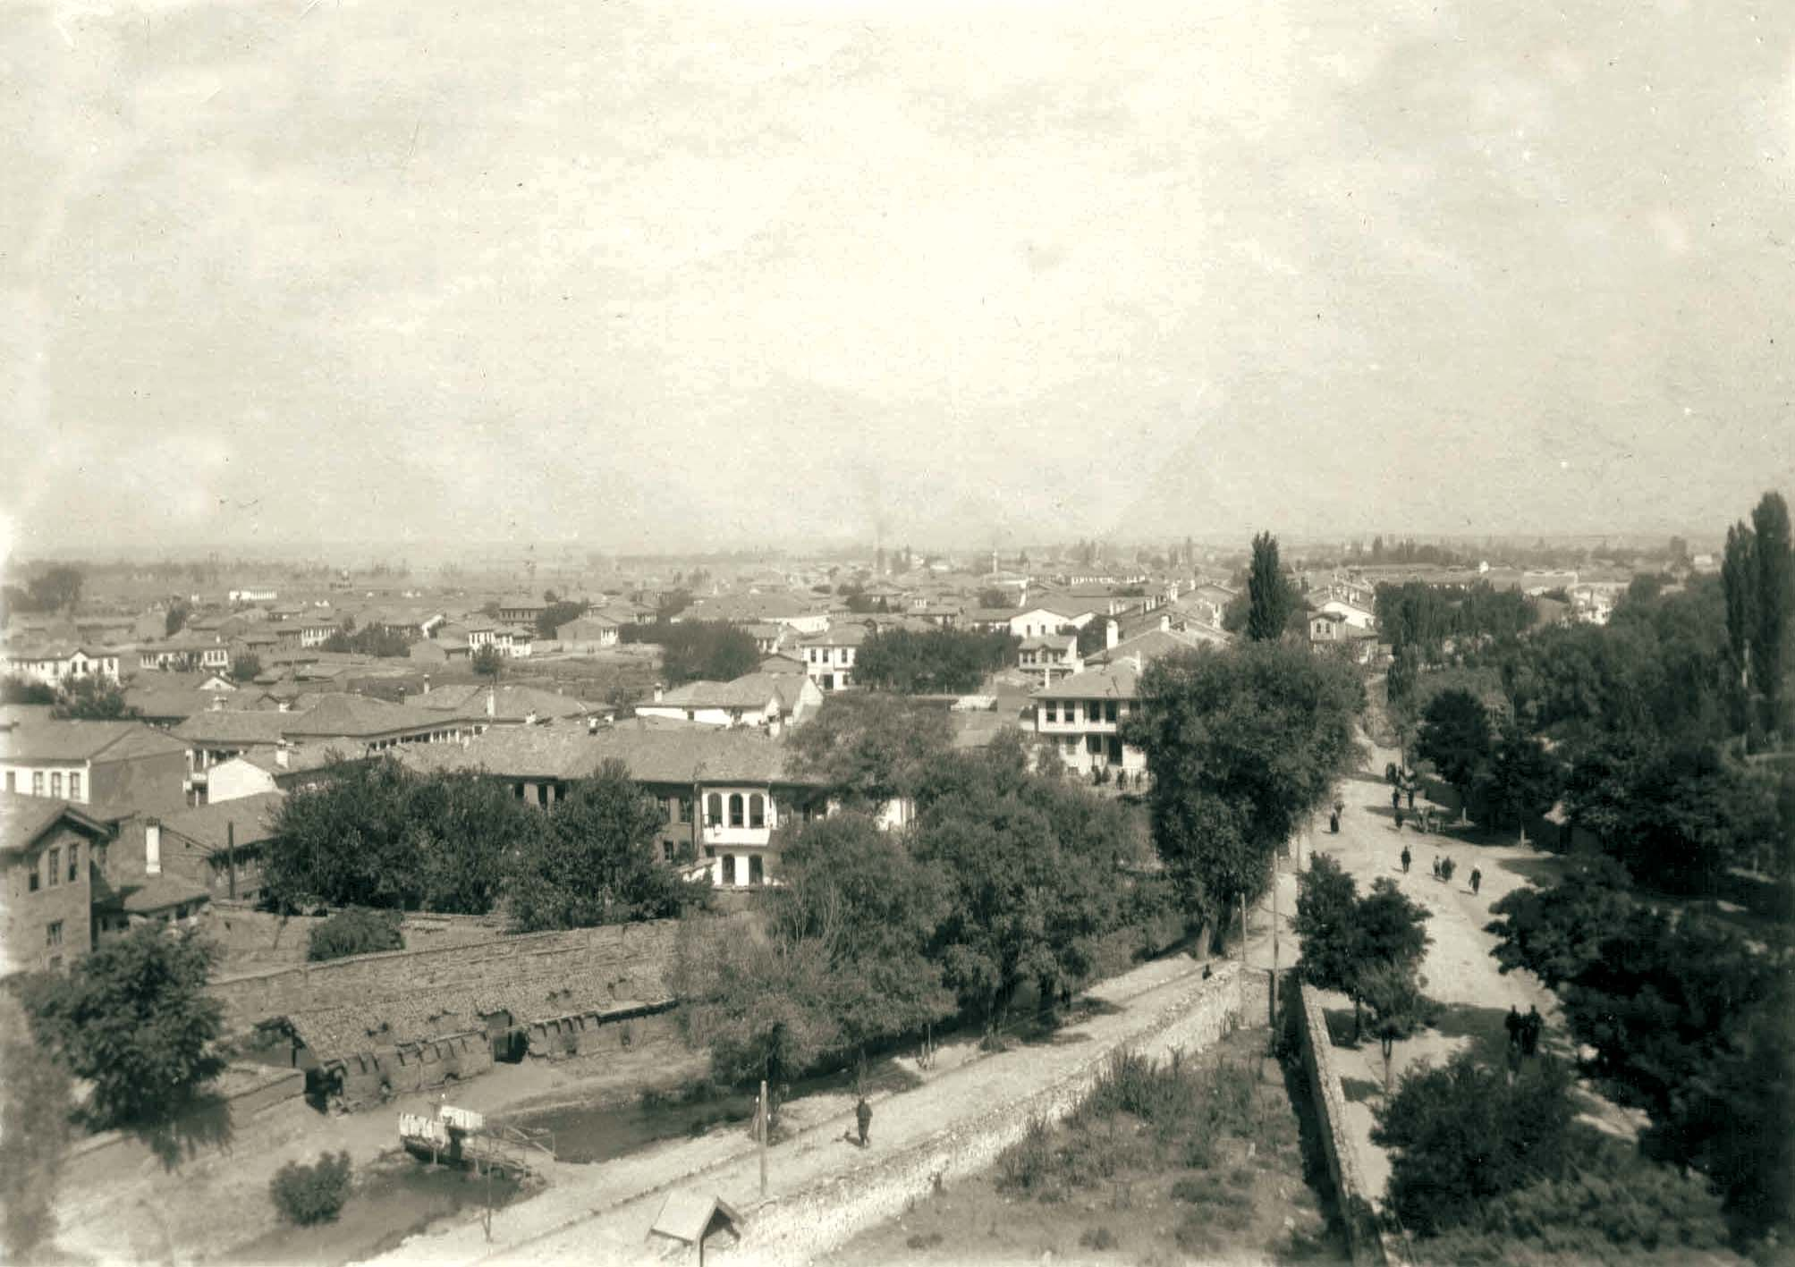
Αρχείο ΓΕΣ/ΔΙΣ

Slide 11
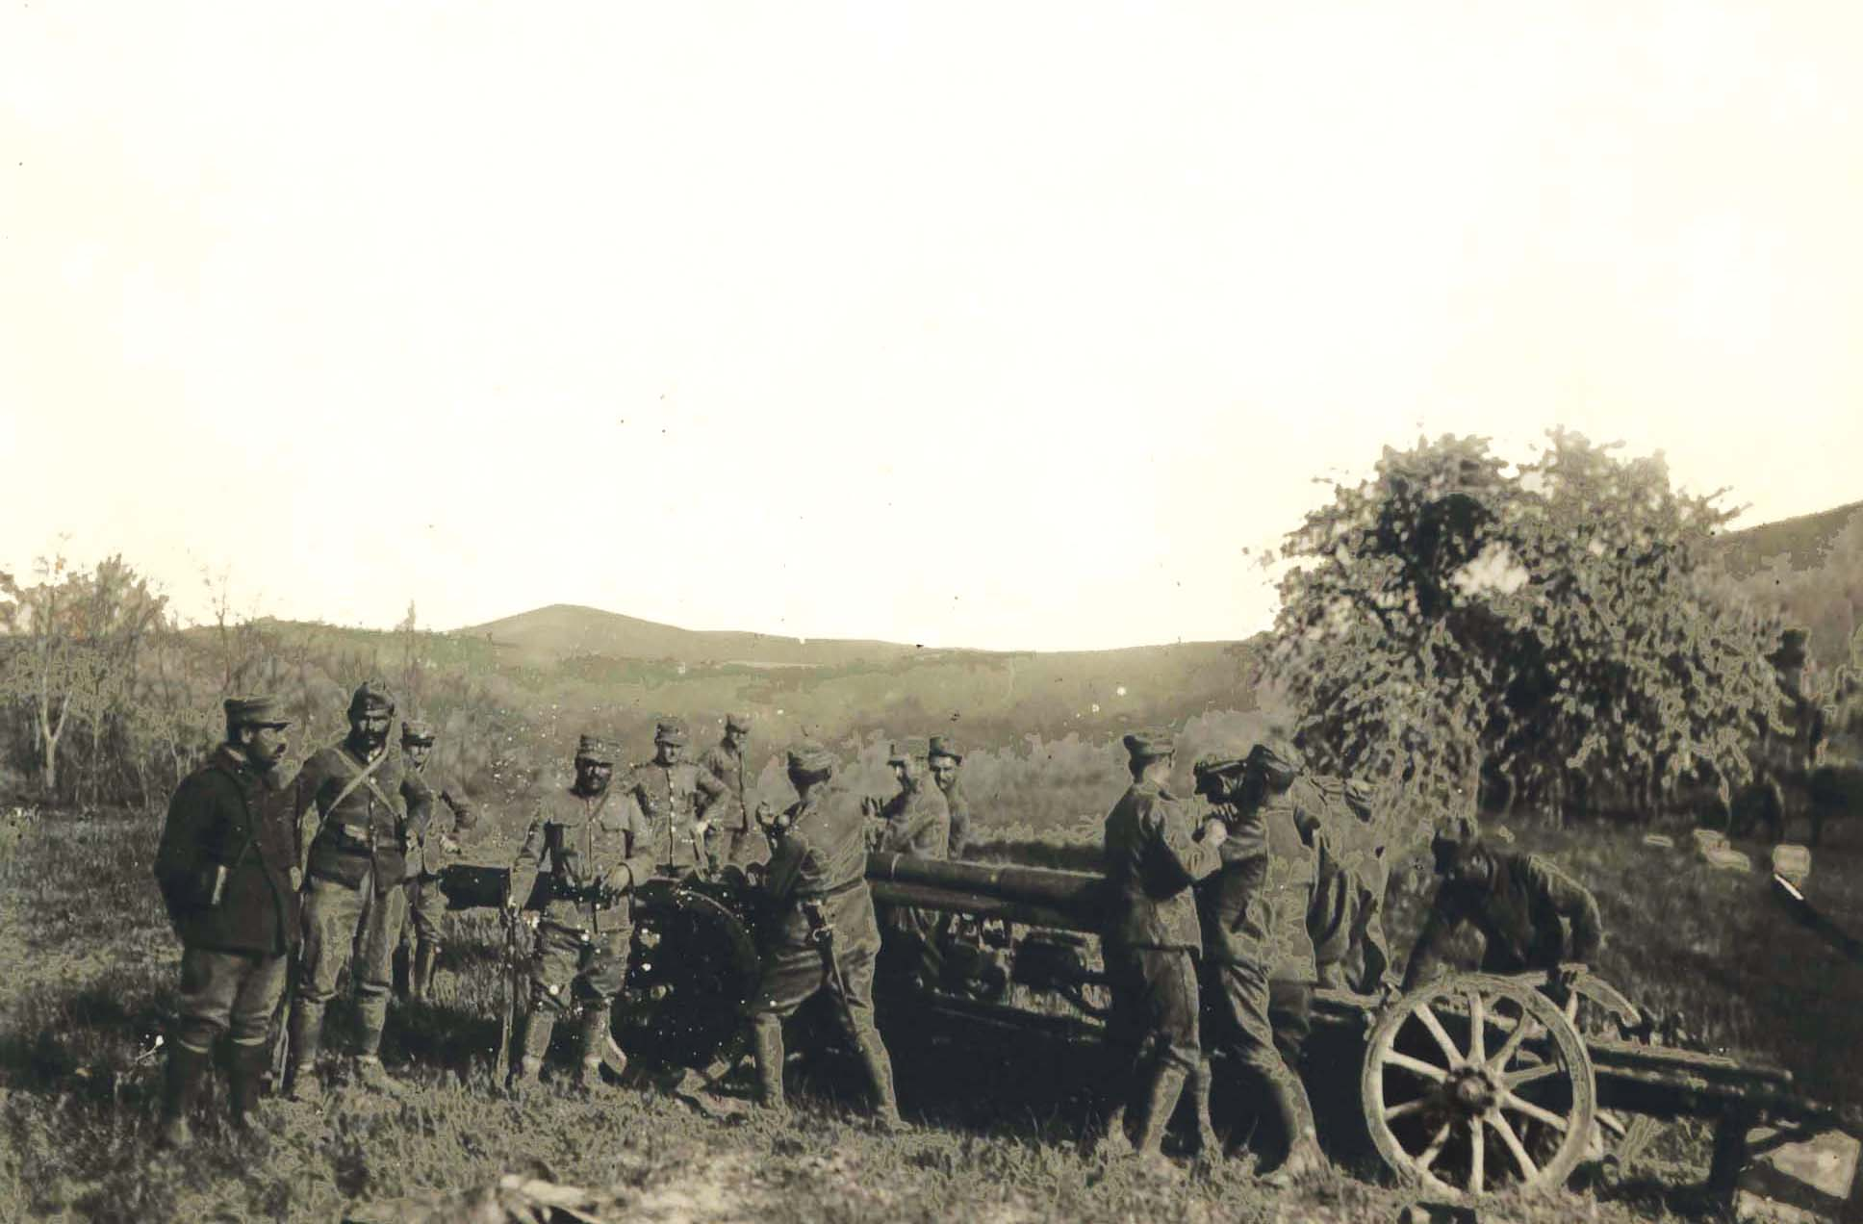
Αρχείο ΓΕΣ/ΔΙΣ

Slide 12
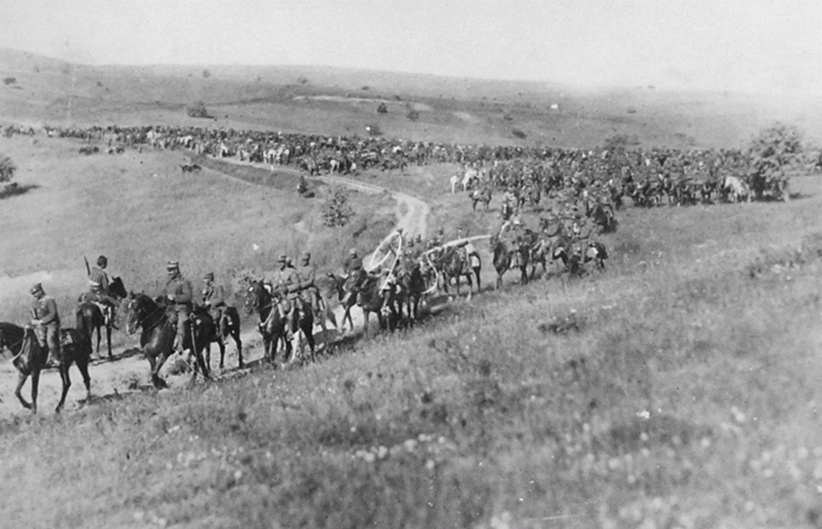
Αρχείο ΓΕΣ/ΔΙΣ

Slide 13
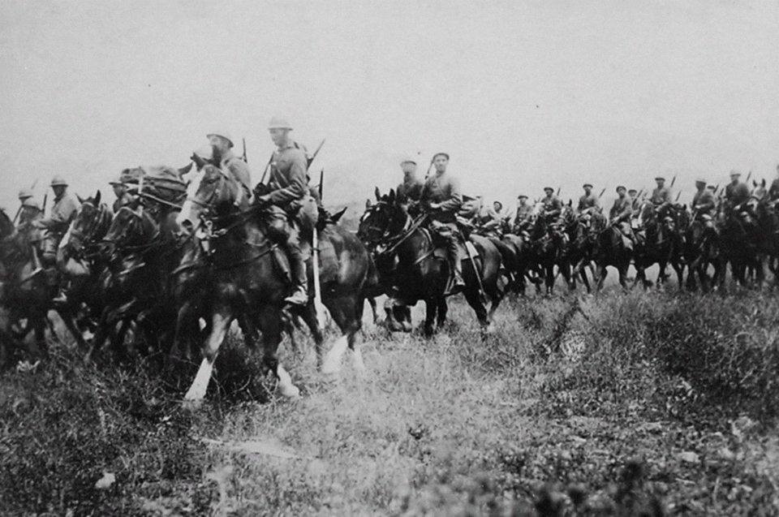
Αρχείο ΓΕΣ/ΔΙΣ

Slide 14
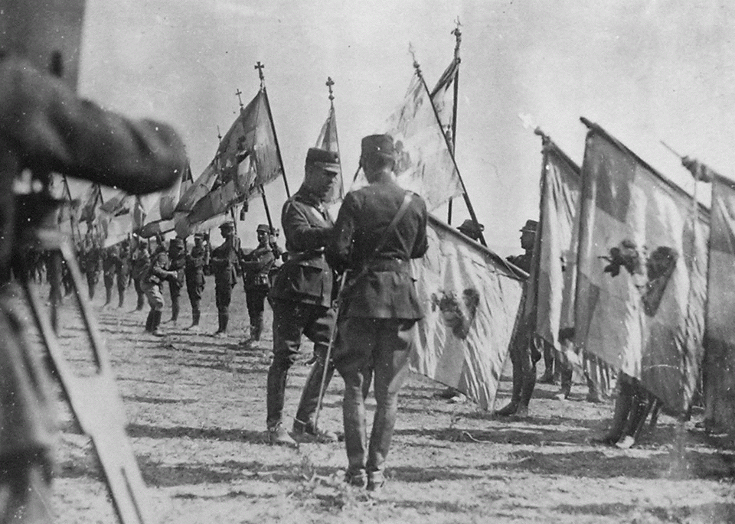
Αρχείο ΓΕΣ/ΔΙΣ
18 Ιουλίου 1921 Δορύλαιο (Εσκί Σεχίρ) – Τελετή Παρασημοφόρησης Πολεμικών Σημαιών

